Slide 1
«Разработка, апробация и распространение инструментов обеспечения доступной финансовой среды для людей с ограниченными возможностями здоровья»
Круглый стол
23.11.2016

Slide 2
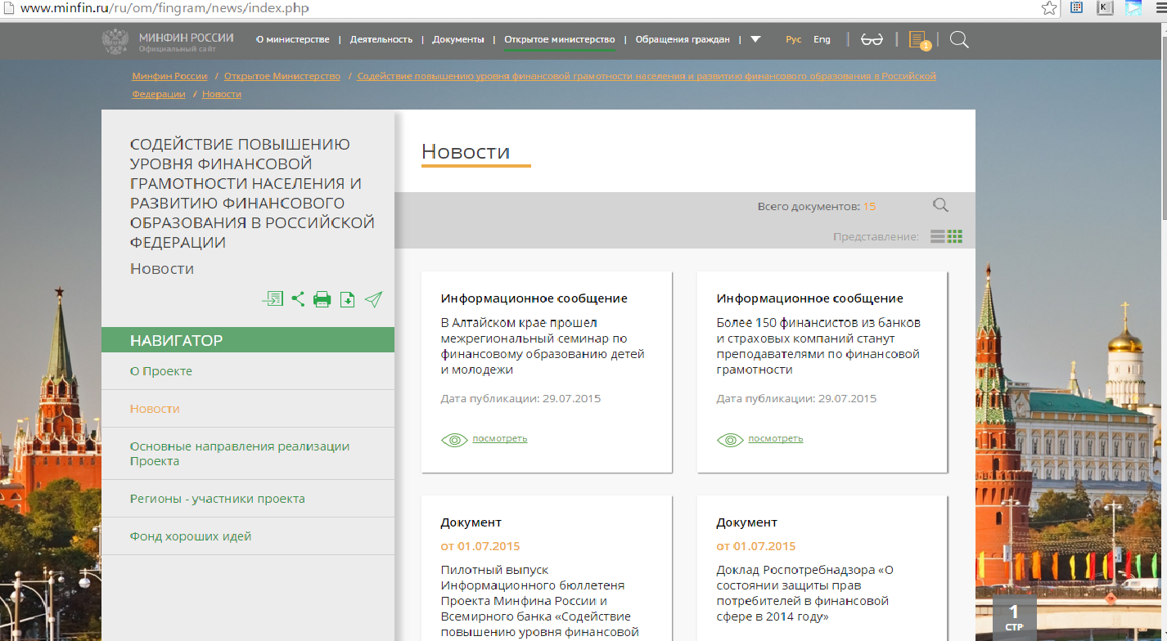
Проект «Содействие повышению уровня финансовой грамотности населения и развитию финансового образования в Российской Федерации» проводится Минфином России совместно со Всемирным банком с 2011 года.
Проект реализуется во взаимодействии с Роспотребнадзором, Банком России, Минобрнауки и другими ведомствами и организациями.

Slide 3
Проект «Разработка, апробация и распространение инструментов обеспечения доступной финансовой среды для людей с ограниченными возможностями здоровья», 2016-2017 гг.
ФНП
РГПУ им. А.И. Герцена
СПбГЭУ

Slide 4
Концепция проекта
Люди с нарушениями зрения/слуха
Инклюзивные
финансовые
институты
Социальные
работники
Педагоги
Финансовая
грамотность

Slide 5
Основные мероприятия проекта
1. Курсы повышения квалификации для педагогов и социальных работников «Специальный финансовый тьюторинг».
ЦЕЛЬ
2. Школа финансовой грамотности для инвалидов
ЦЕЛЬ
3. Тренинги по доступной среде для финансовых институтов «Инклюзивный комплаенс»
ЦЕЛЬ
Расширить охват аудитории граждан с ограниченными возможностями за счет обучения педагогов и социальных работников
Создать условия для непосредственного обучения инвалидов
Адаптация представителей финансовых институтов для общения с гражданами с ограниченными возможностями
Консультанты
Тьютеры
Эксперты

Slide 6
Инклюзивный комплаенс
Термин «инклюзивный комплаенс» образован от слов «инклюзивный», что значит «включающий» или «вовлеченный», и «комплаенс», что значит «соответствие требованиям».
Понятие инклюзии широко используется в сфере работы с инвалидами и буквально означает вовлеченность этих людей в обычную жизнедеятельность, то есть обеспечение их доступности к привычным здоровому человеку социальным благам и услугам.
Термин «комплаенс», привнесенный из зарубежной практики, все шире используется в финансово-экономической сфере, например, в банках, и означает соблюдение надлежащих стандартов поведения на рынке, в том числе - справедливое отношение к клиентам
Объединение этих двух слов в термин «инклюзивный комплаенс» будет означать совокупность рекомендаций для финансовых институтов по защите прав и интересов особых клиентов – людей с глубокими нарушениями слуха/зрения– как потребителей оказываемых ими финансовых услуг.

Slide 7
Цель круглого стола
экспертное обсуждение важнейшей социальной проблемы - обеспечение доступной финансовой среды для людей с глубокими нарушениями зрения / слуха.

Slide 8
График мероприятий по продвижению программы «Инклюзивный комплаенс» в 2017 г.
Панельная дискуссия «Доступная финансовая среда» в рамках YII международной конференции «Архитектура финансов», 13апреля 2017 г.;
Серия деловых встреч и тренингов в банках по программе «Инклюзивный комплаенс», апрель -июнь 2017 г.;
Итоговая конференция, июнь 2017 г.

Slide 9
Спасибо за внимание!
finnauchprosvet@gmail.com

